Slide 1

Taller de Proyectos 3 Gestión de compras y proveedores
Coaquira Malaver, Carlos
Quispe Apayco, Irvin
Grey Ferrari, Allan
Purizaga Esteban, Israel
Mateo Ortiz, Yuri
Notes:
1
1

Slide 2

Agenda
Modelo Conceptual
ECUS – Actualizar información de proveedor
Notes:
2

Slide 3
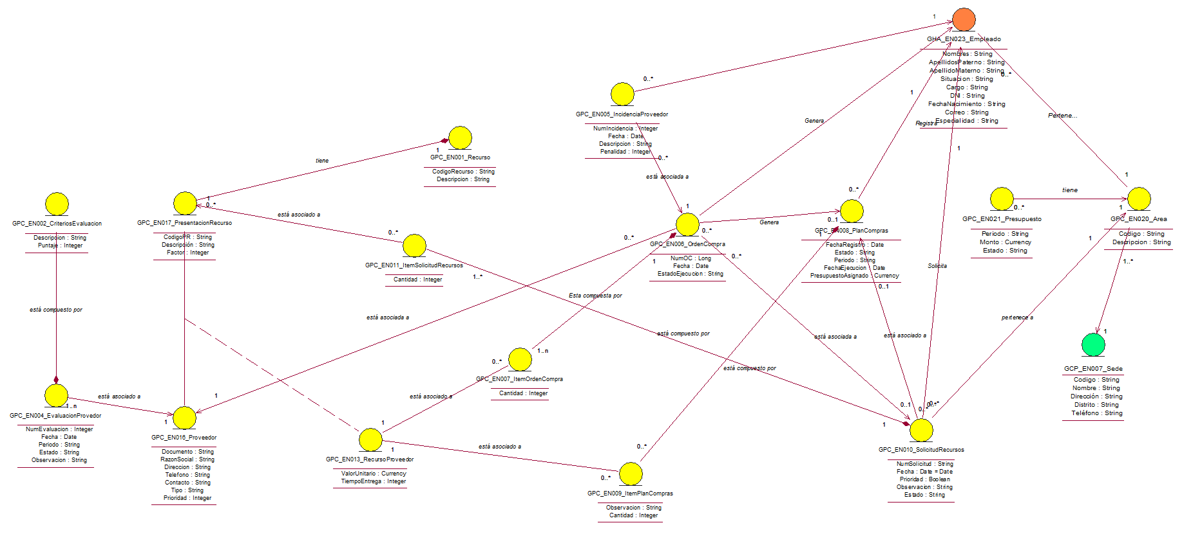
Modelo conceptual
Notes:
3

Slide 4
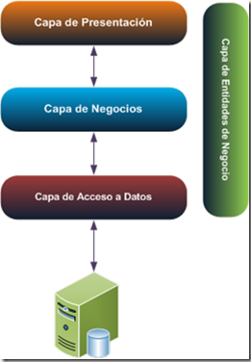
Diagrama de Patrones
Separar responsabilidades, cada capa tiene una función especifica y no interviene con la de las demás.
Reutilizar código
La separación de roles en tres capas, hace mas fácil reemplazar o modificar a una, sin afectar a los módulos restantes
El código de la capa intermedia puede ser reutilizado por múltiples
Capacidad de migrar nuestro motor de Base de Datos sin grandes impactos al resto del proyecto.
Poder cambiar el Front de nuestra aplicación sin afectar a la lógica de nuestra aplicación ni a la Base de datos
Notes:
4

Slide 5
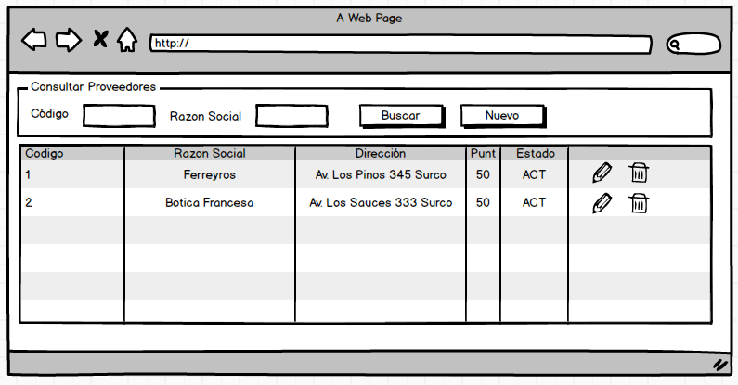
Actualizar información de proveedor
Notes:
5

Slide 6
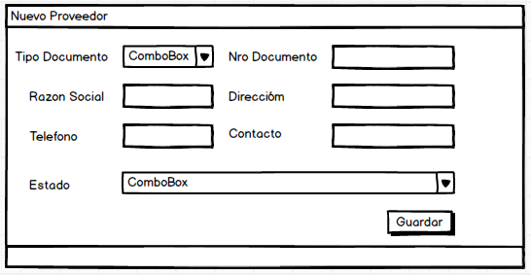
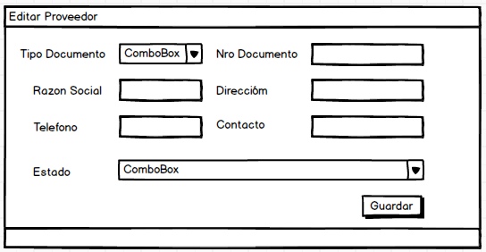
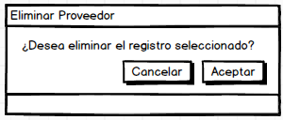
Actualizar información de proveedor
Notes:
6

Slide 7

GRACIAS
Notes:
7
7

